Slide 1
✠VUI HỌC KINH THÁNH✠
BÌNH AN
NIỀM VUI
CHÚA NHẬT IV PHỤC SINH - C

Slide 2
Khi ấy, Đức Giê-su nói với người Do-thái rằng: “Chiên của tôi thì nghe tiếng tôi; tôi biết chúng và chúng theo tôi.
TIN MỪNG CHÚA GIÊSU THEO THÁNH GIOAN

Slide 3
Tôi ban cho chúng sự sống đời đời ; không bao giờ chúng phải diệt vong và không ai cướp được chúng khỏi tay tôi.

Slide 4
Cha tôi, Đấng đã ban chúng cho tôi, thì lớn hơn tất cả, và không ai cướp được chúng khỏi tay Chúa Cha. Tôi và Chúa Cha là một.” Đó là Lời Chúa

Slide 5
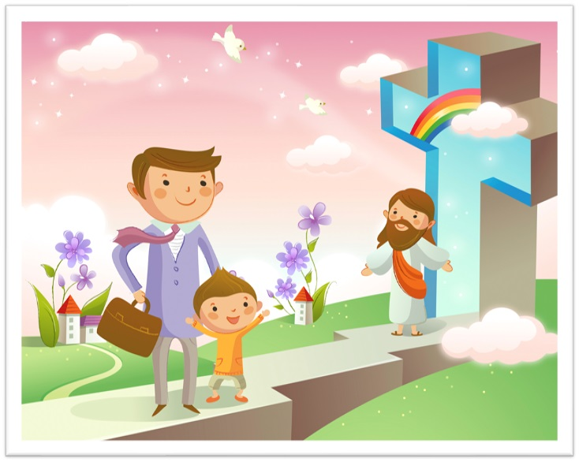
HÃY
TÌM
KIẾM
NƯỚC
CHÚA
TRƯỚC
MỌI
SỰ
NGƯỜI
SẼ
LO
CHO
TÌM Ô CHỮ

Slide 6
1
 |  |  | L | À | M | Ộ | T
T | A | Y | C | H | Ú | A | C | H | A
 | B | I | Ế | T | C | H | Ú | N | G
 | T | H | E | O | T | Ô | I
C | Ư | Ớ | P | Đ | Ư | Ợ | C
HÀNG
DỌC
2
3
4
5
5. “TÔI BAN CHO CHÚNG SỰ SỐNG ĐỜI ĐỜI; KHÔNG BAO GiỜ CHÚNG PHẢI DIỆT VONG VÀ KHÔNG AI ... ... CHÚNG KHỎI TAY TÔI.”
3. “CHIÊN CỦA TÔI THÌ NGHE TIẾNG TÔI; TÔI ... ... VÀ CHÚNG THEO TÔI.”
4. CHIÊN CỦA TÔI THÌ NGHE TIẾNG TÔI; TÔI BIẾT CHÚNG VÀ CHÚNG LÀM GÌ ?
2. ĐỨC GIÊSU NÓI: CHÚA CHA THÌ LỚN HƠN TẤT CẢ VÀ KHÔNG AI CƯỚP ĐƯỢC CHIÊN KHỎI TAY AI?
1. ĐỨC GIÊ-SU KHẲNG ĐỊNH NGÀI VÀ CHÚA CHA THẾ NÀO ?

Slide 7
 |  |  | L | À | M | Ộ | T
T | A | Y | C | H | Ú | A | C | H | A
 | B | I | Ế | T | C | H | Ú | N | G
 | T | H | E | O | T | Ô | I
C | Ư | Ớ | P | Đ | Ư | Ợ | C

Slide 8
 |  |  | L | À | M | Ộ | T
T | A | Y | C | H | Ụ | A | C | H | A
 | B | I | Ế | T | C | H | Ú | N | G
 | T | H | E | O | T | Ô | I
C | Ư | Ớ | P | Đ | Ử | Ợ | C

Slide 9
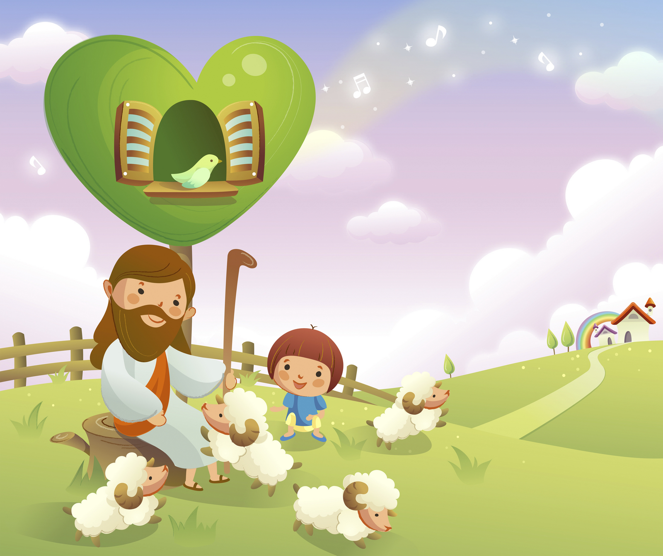
Học với Giê-su - Học cùng Giê-su
TRẮC NGHIỆM

Slide 10
1. Đối với đoàn chiên của Đức Giêsu, thì chúng thế nào?
A
Nghe tiếng Đức Giêsu.
B
Đi theo Đức Giêsu.
C
Đức Giêsu biết chúng.
D
Cả a, b và c đúng.
D
Cả a, b và c đúng.
Đáp án

Slide 11
2. Với đoàn chiên của mình, Đức Giêsu ban gì cho chúng?
A
Hạnh phúc Nước Trời.
B
Sự sống đời đời.
B
Sự sống đời đời.
C
Đất hứa làm gia nghiệp.
D
Cả a, b và c đúng.
Đáp án

Slide 12
3. Đức Giêsu nói: Ngài với ai là một?
A
Giáo Hội.
B
Mẹ Maria.
C
Các tông đồ.
D
Chúa Cha.
D
Chúa Cha.
Đáp án

Slide 13
4. Khi Đức Giêsu ban cho đoàn chiên sự sống đời đời thì chúng không bao giờ bị gì?
A
Đói khát.
B
Đau khổ.
C
Thiếu thốn.
D
Diệt vong.
D
Diệt vong.
Đáp án

Slide 14
5. Cha tôi, Đấng ban chúng cho tôi thì lớn hơn tất cả, và không ai cướp được chúng khỏi tay ai?
A
Tôi
B
Giáo hội.
C
Chúa Cha.
C
Chúa Cha.
D
Các môn đệ.
Đáp án

Slide 15
THIẾU NHI YÊU CHÚA
THIẾU NHI CÓ BẠN NÀO MUỐN ĐI TU – DÂNG MÌNH CHO CHÚA KHÔNG?

